Slide 1
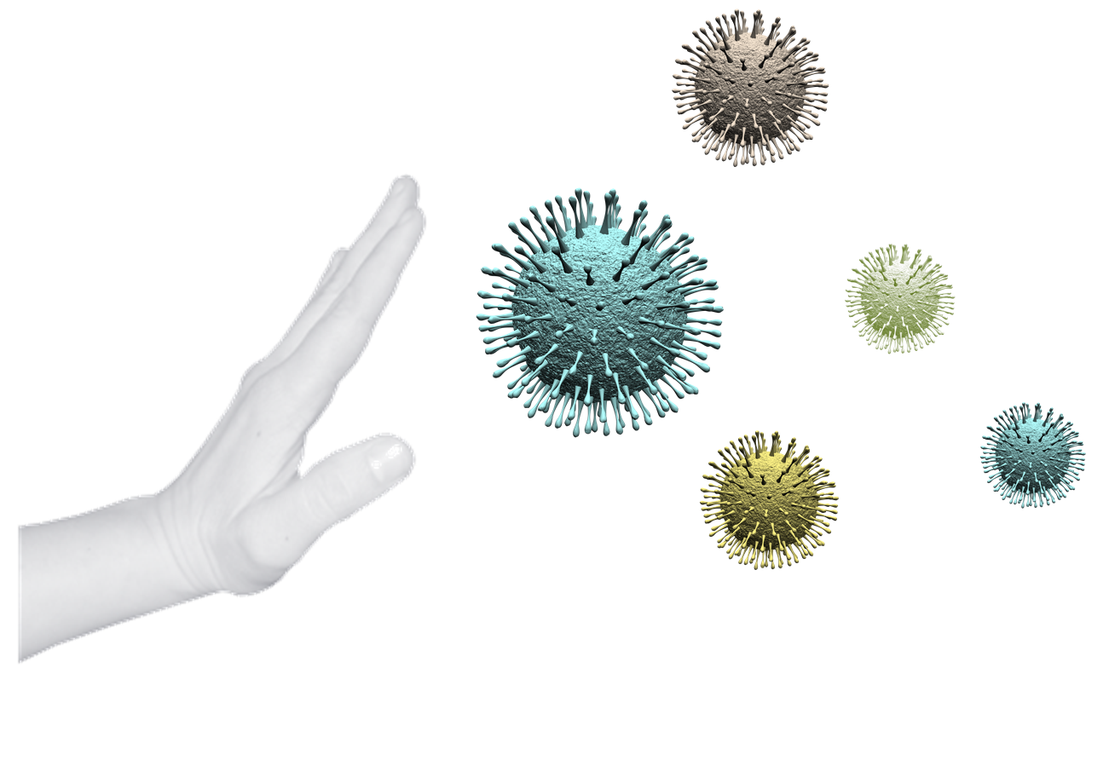
Comment booster votre système immunitaire ?
Nutrithérapie et Immunité
Version 07-Nov-2020

Slide 2
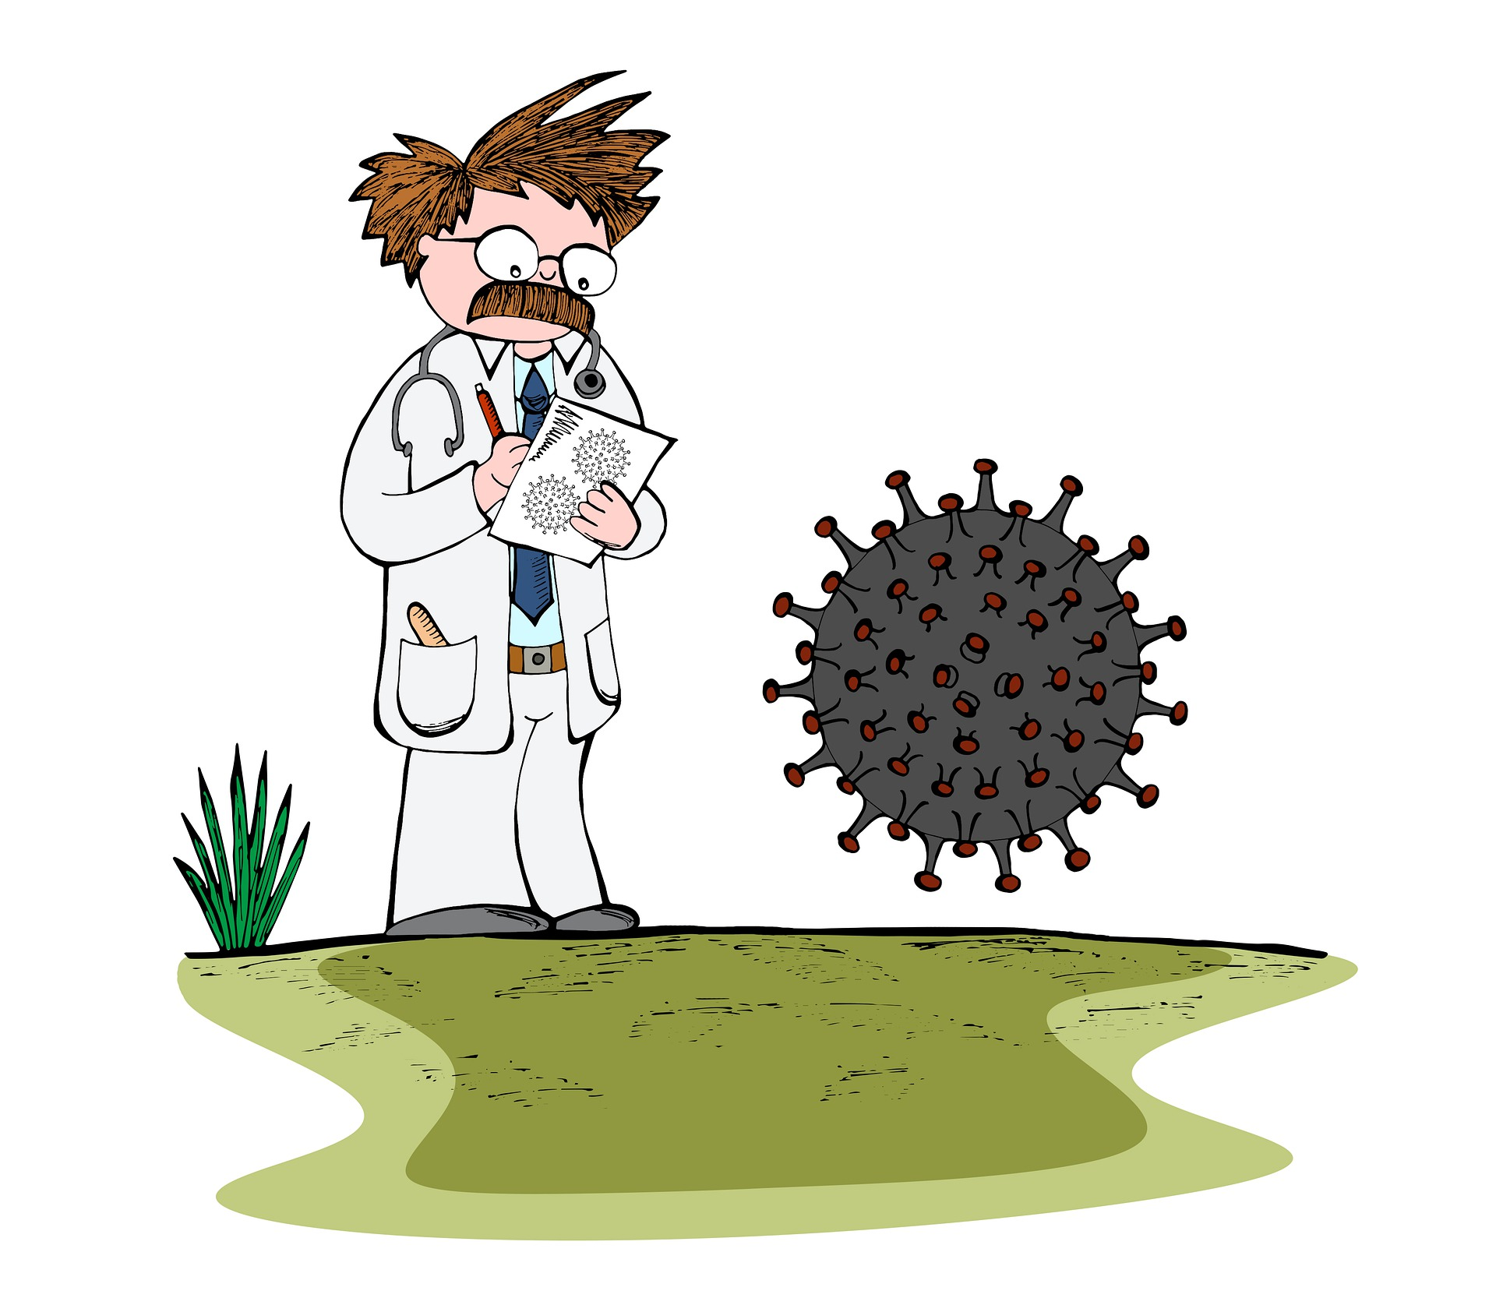
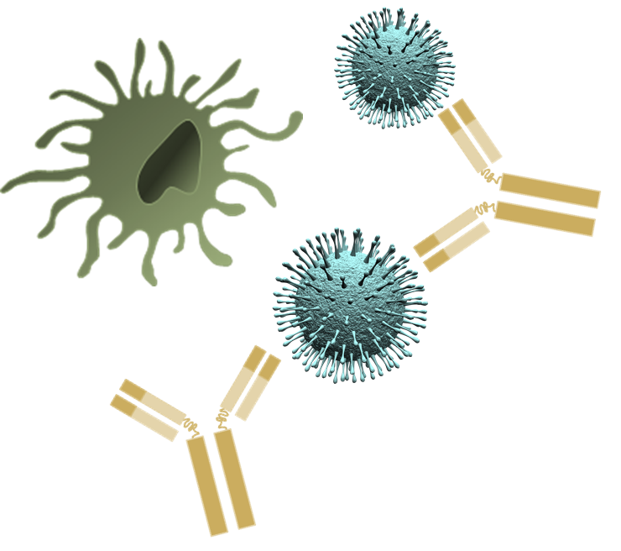
2 Parties
Comprendre pour mieux se protéger
Découvrir
les pistes de solutions

Slide 3
PARTIE 1
COMPRENDRE POUR
MIEUX SE PROTÉGER
Notes:
Image par Prohibition to publish images as your work in photobanks! de Pixabay

Slide 4
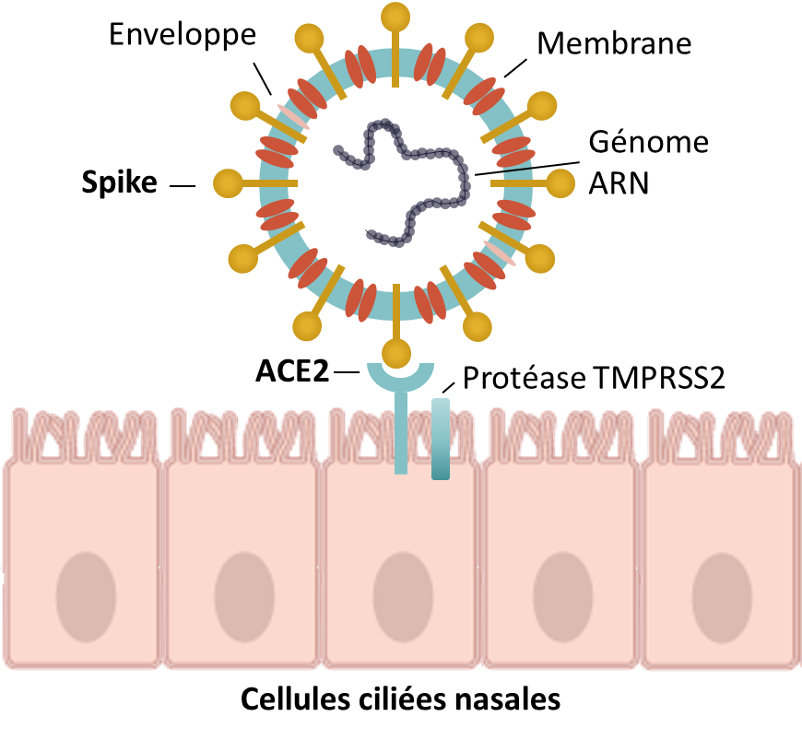
Coronavirus, une apparence en forme de couronne
Notes:
Schéma P. Bourguignon

Slide 5
Coronavirus : que se passe-t-il si vous êtes positifs ?
Bénin 80,9 %
Etude* sur 44 672 patients
Symptômes courants
Fièvre (88 %)
Toux sèche (68 %)
Fatigue (38 %)
Grave
Critique
Symptômes moins fréquents
Perte d’odorat et/ou de goût
Mal de tête
Frissons
Douleurs musculaires ou articulaires
Eruption cutanée, décoloration sur les doigts ou sur les orteils
Dans ± 80% des cas, les symptômes seront légers**
Congestion nasale
Essoufflement
Toux grasse
Nausée et/ou vomissement
Diarrhée
Réponse immunitaire appropriée et efficace
**défini comme une absence de pneumonie ou une pneumonie légère
Apparition des symptômes : en moyenne, 2 à 14 jours après l'exposition.
Le temps entre l'exposition au virus et le début des symptômes s'appelle la période d'incubation.
Certains rapports indiquent que les personnes sans symptômes (ou avant l’apparition de ceux-ci) peuvent transmettre le virus.
Notes:
Schéma : P. Bourguignon
European Centre for Disease Prevention and Control
https://www.ecdc.europa.eu/en/covid-19/latest-evidence/clinical

Slide 6
Immunopathologie
Bénin
Etude* sur 44 672 patients
Grave 13,8 %
Symptômes graves
Critique 4,7 %
Difficultés respiratoires
Pneumonie sévère
Gonflement du tissu des sacs alvéolaires des poumons
Syndrome de détresse respiratoire aigüe (SDRA)
Inflammation des poumons
Fuite de fluides dans les sacs alvéolaires
Transport d’oxygène limité vers les organes
± 14% progressent vers une pneumonie sévère et
± 5% développent un syndrome de détresse respiratoire aigüe (SDRA), un choc septique et/ou une défaillance des organes (MOF)
Problème cardiaque
Forte fièvre
Confusion
Lymphopénie
Défaillance des organes
Difficultés pour marcher
Toux avec du sang
Troubles de la coagulation
Choc septique
Réponse hyper-inflammatoire pathogénique au cours du temps
(‘orage cytokinique’)
Décès
(Taux de mortalité varie très fort en fonction des pays et de l’âge de la population)
Facteurs de risque : Age, diabète, obésité, hypertension artérielle, problème cardiovasculaire, maladie pulmonaire chronique, immuno-dépression, maladie rénale chronique
Notes:
Schéma : P. Bourguignon
La liste des symptômes mentionnés dans ces schémas est basée sur le rapport de l’OMS, février 2020,
le CDC et l’ECDPC (consultés le 17/09/2020). Cette liste est non exhaustive et peut évoluer en fonction
des nouvelles études publiées.

Slide 7
Le système immunitaire
IMMUNITÉ
Barrières naturelles
Barrières physiques (peau, muqueuses), chimiques (comme l’acide de l’estomac) et les microbiotes (cutané, intestinal, vaginal, etc.)
Première étape qui permet de détecter le danger et constitue la première ligne de défense dans les minutes, heures qui suivent l’infection
Réponse
immunitaire innée
Deuxième ligne de défense plus tardive basée sur la production d’anticorps et la réponse immunitaire cellulaire (lymphocytes T). Elle se caractérise par sa capacité de mémoire
Réponse
immunitaire adaptative
Notes:
Schéma : P. Bourguignon

Slide 8
De quoi avons-nous besoin pour combattre le COVID-19 ?
Réponse innée appropriée
Inflammation pour éliminer en 1ère ligne de défense et orienter la réponse adaptative
Résolution pour contrôler l’inflammation, réparer les tissus endommagés et orienter la réponse adaptative
Lymphocytes T CD8+
Pour éliminer en 2ème ligne de défense
Lymphocytes T CD4+
Anticorps
Réponse adaptative appropriée
Pour éliminer en 2ème ligne de défense et pour aider les cellules T CD8+ à se développer et les cellules B à produire des anticorps
Pour empêcher l’infection et éliminer en 2ème ligne de défense
Notes:
Schéma : P Bourguignon

Slide 9
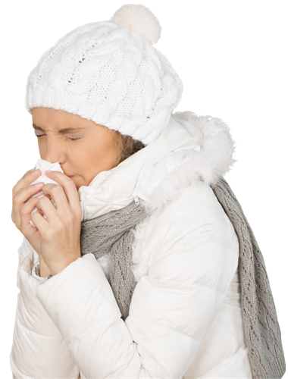
Pourquoi sommes-nous plus souvent malades en hiver?
Confinement et manque d'aération
Le froid indirectement impliqué
facilite la pénétration des virus respiratoires dans nos organismes (muqueuses asséchées)
froid et l’air sec permettent aux aérosols riches en virus de rester en suspension plus longtemps
ralentit également notre système immunitaire
notre système circulatoire distribue le sang distribué aux organes au détriment des extrémités (pieds, mains, nez, oreilles) → refroidissement → ralentissement de la vitesse de la réponse immunitaire innée locale
les particules fines de la pollution atmosphérique stagnent → augmentent l’exposition → bronches irritées → augmente le nombre de protéines ICAM-1, (‘serrures’ par lesquelles les rhinovirus entrent dans les cellules et les infectent)
Les virus sont plus résistants face au froid
L’alimentation en cause
Les carences en vitamine D
Notes:
billionphotos-988703

Slide 10
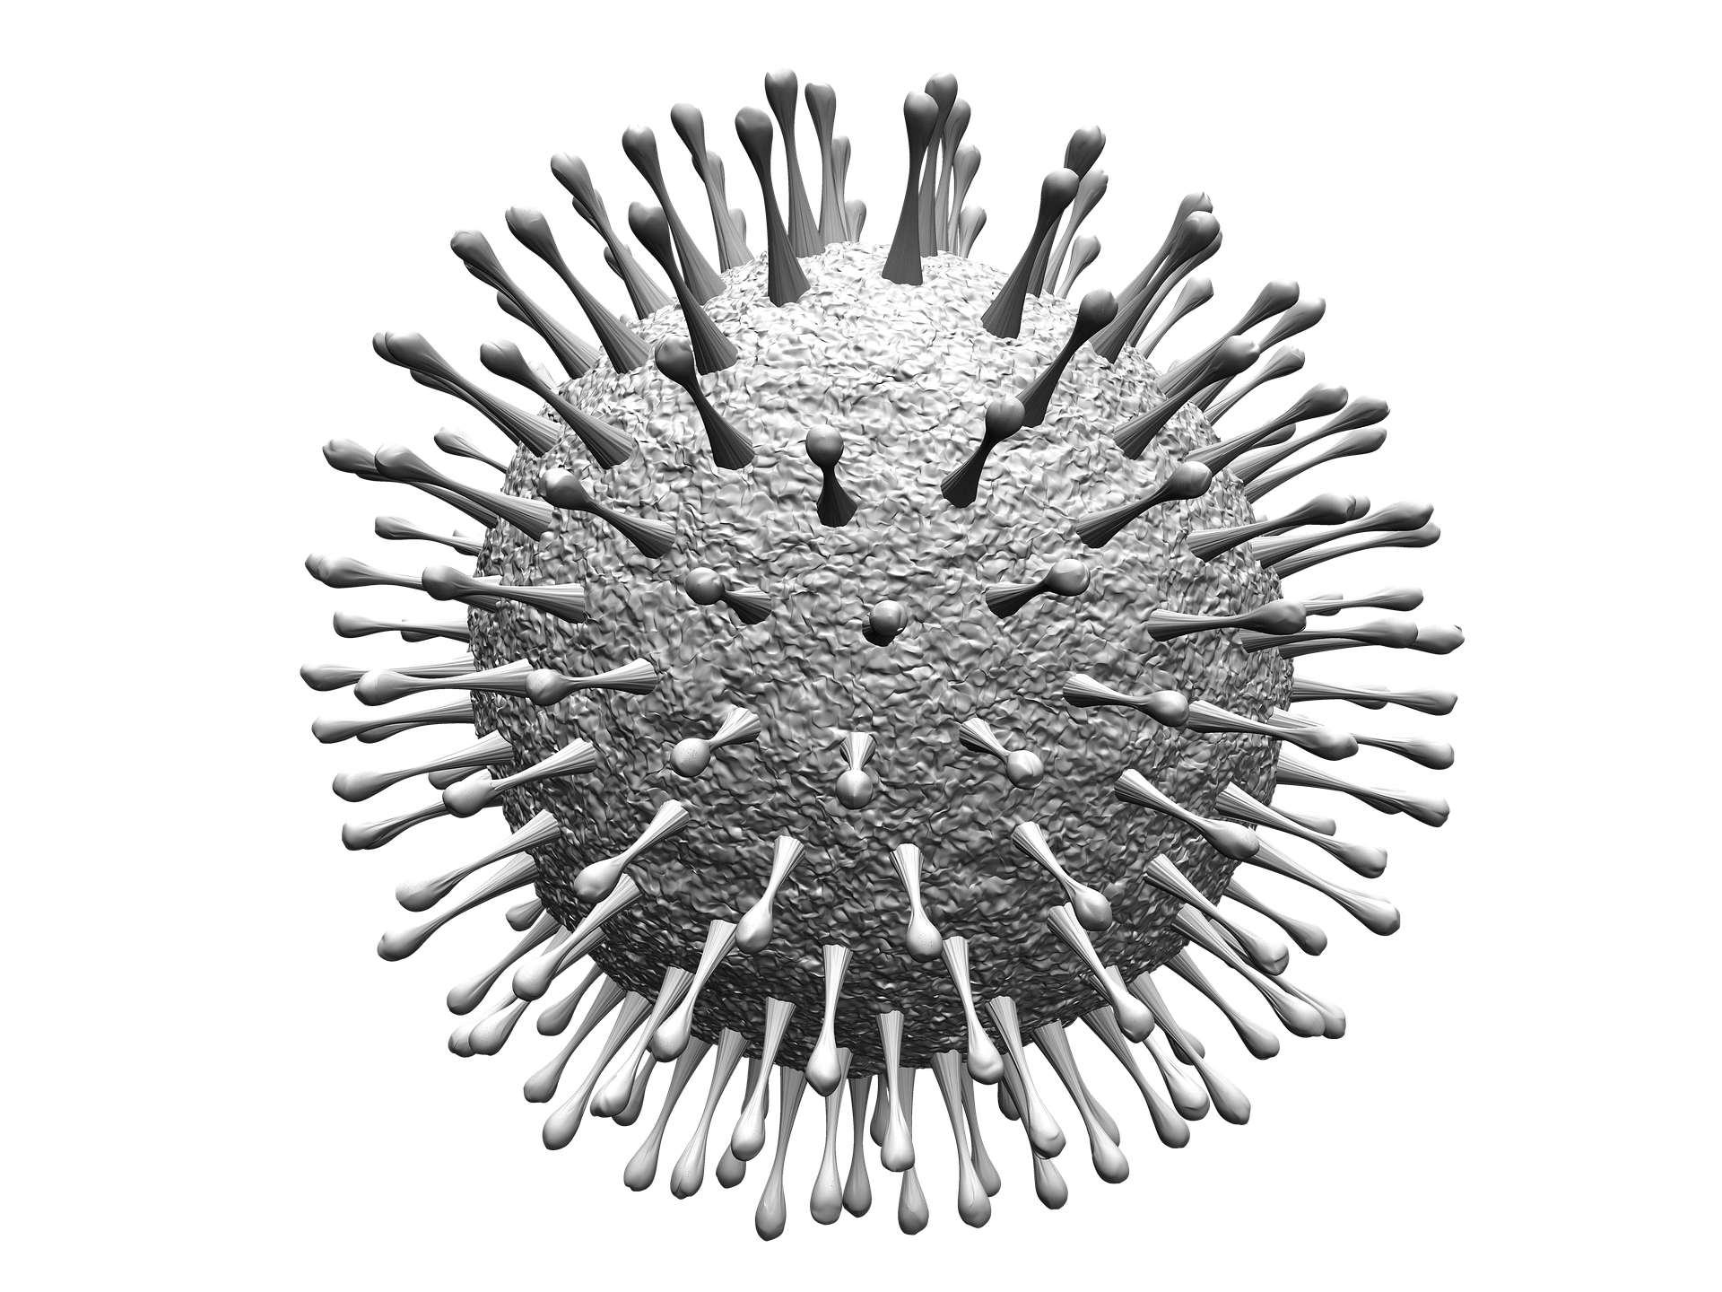
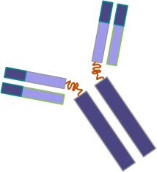
PARTIE 2
DÉCOUVRIR LES PISTES DE SOLUTIONS
Notes:
Schéma : P Bourguignon

Slide 11
Optimiser les acteurs de l’immunité
Nutriments clés
Zinc, Vit D (sérologie 50-60 ng/mL), antioxydants (Vit C, E, β-carotène, sélénium, polyphénols, NAC…)
Energie, sommeil
Vit B, magnésium, répartition des calories
Activités physiques aérobies
(muscle = réservoir à glutamine, mitochondries)
Santé de l’intestin et du microbiote
(fibres, probiotiques, Vit D, magnésium, glutamine…)
IMMUNITE
Gestion du stress
Magnésium
Contrôle de l’inflammation
Favoriser une alimentation anti-inflammatoire et éviter celle pro-inflammatoire
Eviter sucres
Privilégier les glucides à faible IG
Contrôler les immunodépresseurs
Notes:
Schéma P Bourguignon

Slide 12
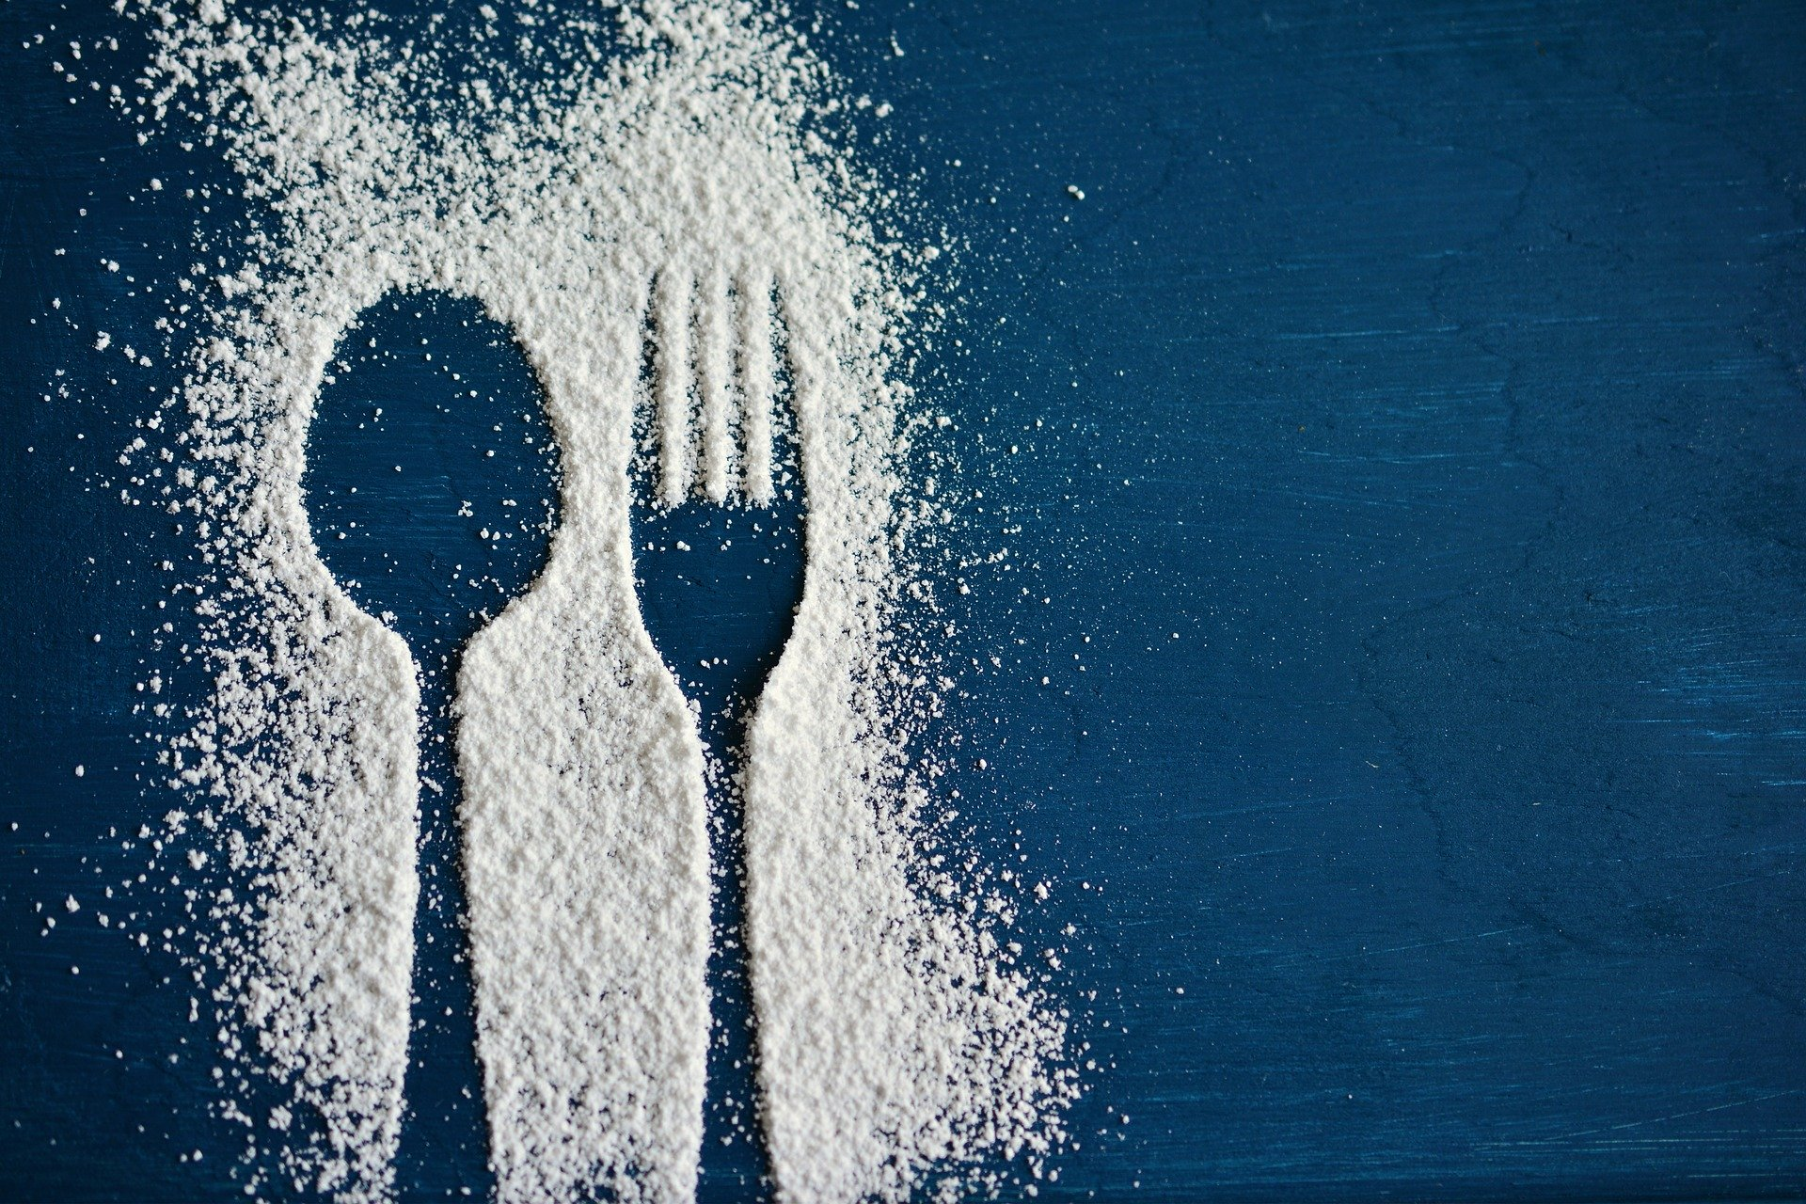
Un petit déjeuner ‘sucré’ (type tartines de confiture ou choco ou croissant…),
+ une collation dans la matinée ‘sucrée’ (style mars et autres friandises),
+ un repas de midi style ‘dagobert’ (=28 sucres),
+ une collation ‘sucrée’,
+ un repas du soir riche en glucides à haut indice glycémique (frites =30 sucres, pizza =22 sucres, pâtes =15 sucres…),
+ un peu d’alcool (1 bière ou apéritif = 3 à 6 sucres)
Faites le bilan vous-même !
Diminuer les glucides à haut IG - Sevrez-vous ! Privilégier les glucides à faible IG (légumineuses, fruits, etc.)
Notes:
Pixabay_spoon-2426623_1920

Slide 13
N’oubliez pas aussi les quelques gestes simples
Se laver les mains au sortir des toilettes, avant de manger, de cuisiner, en rentrant chez soi, après un rapport sexuel
Laisser ses chaussures à l’entrée, mettre des chaussures d’intérieur
Penser à nettoyer les pattes des animaux de compagnie
Eviter aux vêtements qui trainent par terre
Programmer un nettoyage du réfrigérateur mensuellement et avec l’aide de la famille (c’est plus sympa et plus efficace grâce à la prise de conscience). Cela peut se faire avec du vinaigre blanc/d'alcool ou un peu d'eau de Javel, s’il y a longtemps que cela n’a pas été fait, et en se protégeant. Idem pour les poignées (à la maison, en voiture, au travail)
Assainir les moquettes de la maison
Changer régulièrement les filtres des systèmes de ventilation de la maison, de la voiture et au travail
Intensifier les mesures en automne et en hiver. Lors d’épidémies, penser à tout ce qui est en contact commun (par exemple : claviers, télécommandes, boutons d’ascenseur, rampes d’escaliers, poignées de caddies, etc.)
Penser à aérer quotidiennement les pièces de vie (maison, voiture, travail)
Notes:
Image par Alexandra_Koch de Pixabay

Slide 14
Syndrome
post-Covid-19
5 à 10% des malades du Covid-19 ont des symptômes à long terme
maux de tête, une grande fatigue, un essoufflement au moindre effort, des douleurs au cou, cage thoracique, une sensation d’oppression thoracique, une perte de goût persistante etc.
Stress post-traumatique
surtout les personnes qui ont été en soins intensifs
baisse d'intérêt pour les activités du quotidien, une baisse de la concentration, des troubles du sommeil, une irritabilité, etc.
Notes:
Image par krustovin august de Pixabay

